Slide 1

Федеральное государственное бюджетное образовательное учреждение
высшего образования
«Саратовский государственный технический университет
имени Гагарина Ю.А.»
Презентация рекламы сайта
аквастудии «Креветочник»
Выполнил студент группы
б1-ИФСТипу-11
Заочной формы обучения
Журавлев Артем Андреевич
Номер зачетной книжки 233844
2024г.

Slide 2
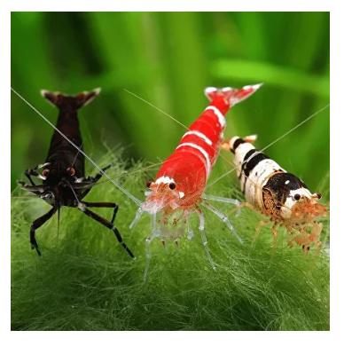
Сайт и ее целевая аудитория
Сайт представляет собой рекламный сайт аквастудии «Креветочник»
Целевая аудитория сайта это аквариумисты или люди, которые только хотят вступить на пути содержания аквариумных питомцев.

Slide 3
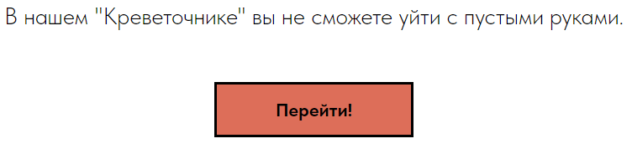
Функции сайта
Единственной функцией сайта является гиперссылка, которая приведет в основное окно сайта магазина, где можно уже смотреть ассортимент и производить покупки

Slide 4

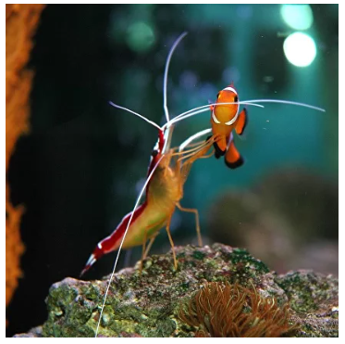
Прототип сайта
Ознакомится с прототипом сайта можно перейдя по данной ссылке
Ассортимент для
каждого!!!
Спасибо за внимание!

